Slide 1
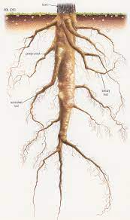
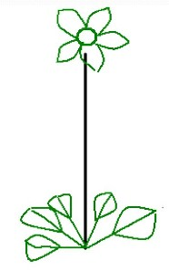
TAJNIČKA
Časti, ktorými sa stonka predlžuje
Časť koreňa, ktorá sa nachádza pod pokožkou a je tvorená prevažne z parenchymatického pletiva

Slide 2
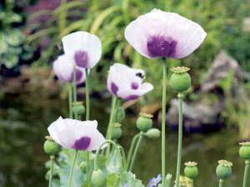
Hádaj kto som?
Mám olejnaté jedlé semená, mojím plodom je tobolka, z hláv sa vyrábajú lieky a ópium. Kto som ?
MAK SIATY

Slide 3
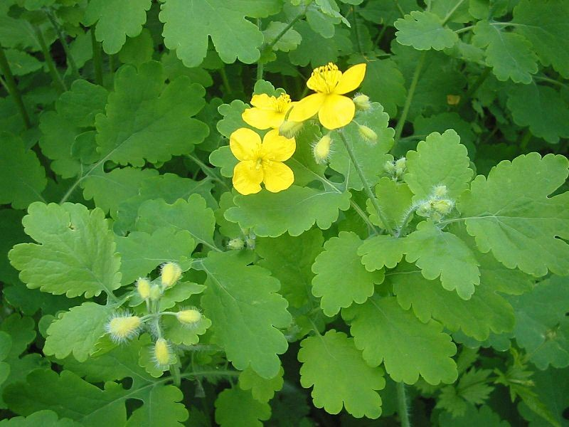
Mám veľké, žlté kvety. V mliečniciach mám žltooranžovú šťavu, ktorá sa v ľudovom liečiteľstve používa na liečbu bradavíc. Kto som?
LASTOVIČNÍK VäČŠÍ

Slide 4
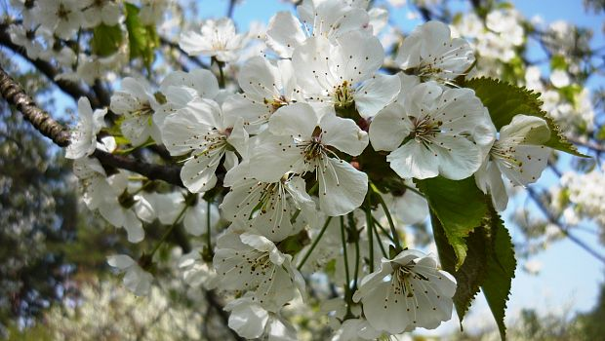
Nachádzam sa v záhradách mnohých ľudí. Kvitnem na jar, moje plody červenej farby dozrievajú v júli, mám sladkú chuť. Je zo mňa výborný lekvár. Kto som ?
ČEREŠŇA VTÁČIA

Slide 5
LIST
FYLOM

Slide 6
Obsah
Funkcia listu
Vonkajšia stavba listu
Vnútorná stavba listu
Postavenie listov na stonke
Typy žilnatín
Význam listov

Slide 7
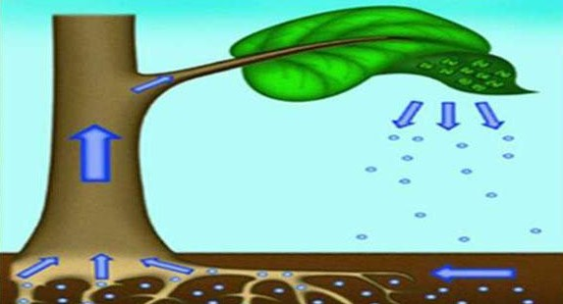
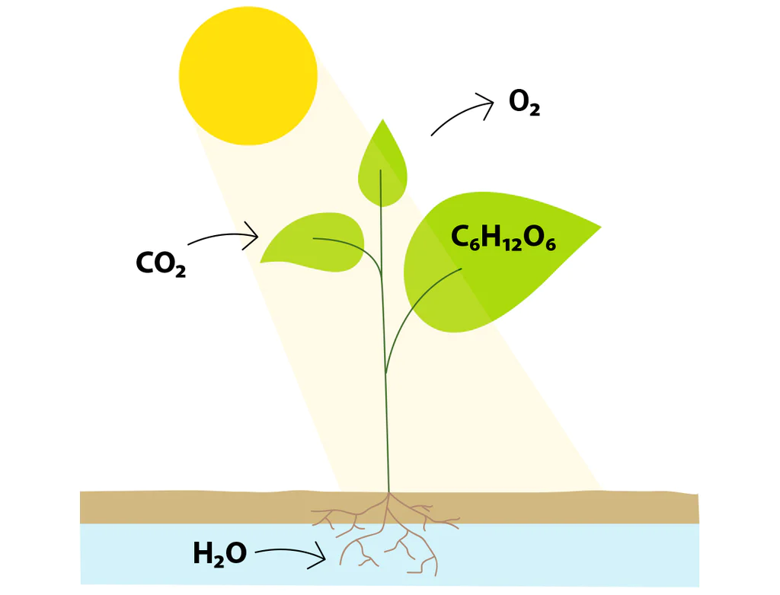
FUNKCIE LISTOV

Slide 8
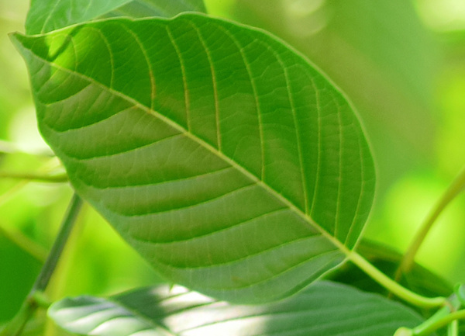
VONKAJŠIA STAVBA LISTU
ŽILKY
ČEPEĽ
STOPKA

Slide 9
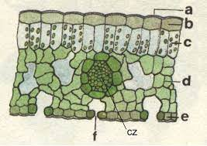
VNÚTORNÁ STAVBA LISTU
a- kutikula
b- vrchná pokožka
c- palisádový parenchým
d- hubovitý parenchým
f- prieduchy
cz- cievne zväzky

Slide 10
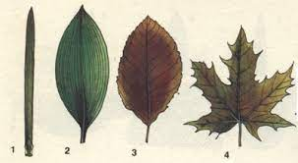
TYPY ŽILNATÍN
1. rovnobežná
2. vrcholovo súbežná
3. perovitá
4. dlaňovitá

Slide 11
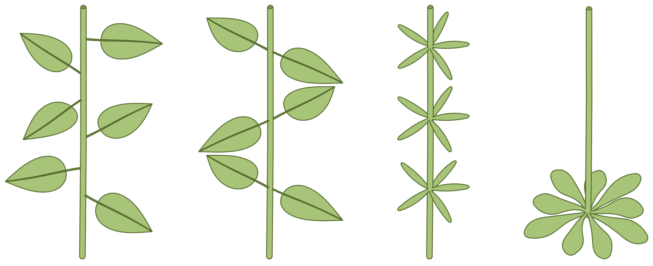
POSTAVENIE LISTOV NA STONKE
Striedavé
Protistojné
Praslenové
Prízemná ružica

Slide 12
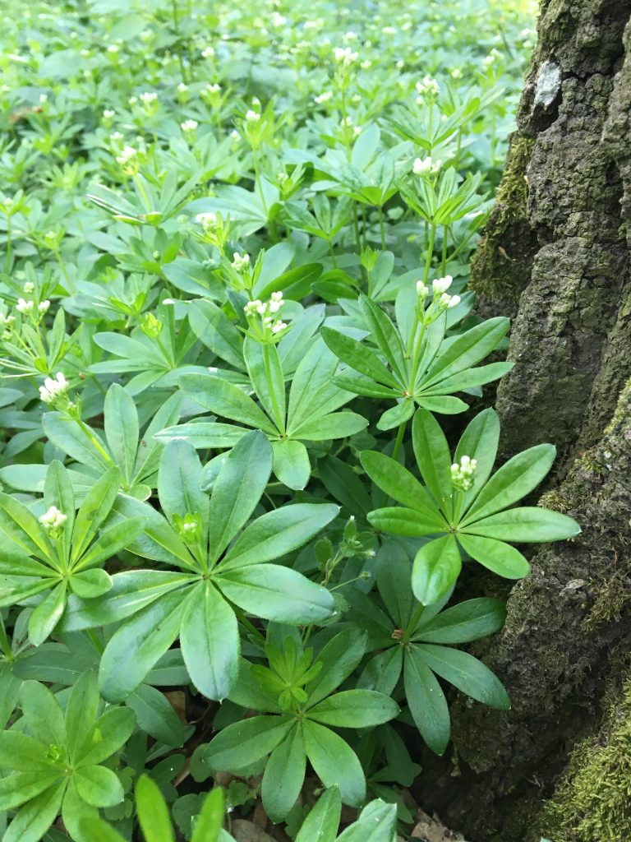
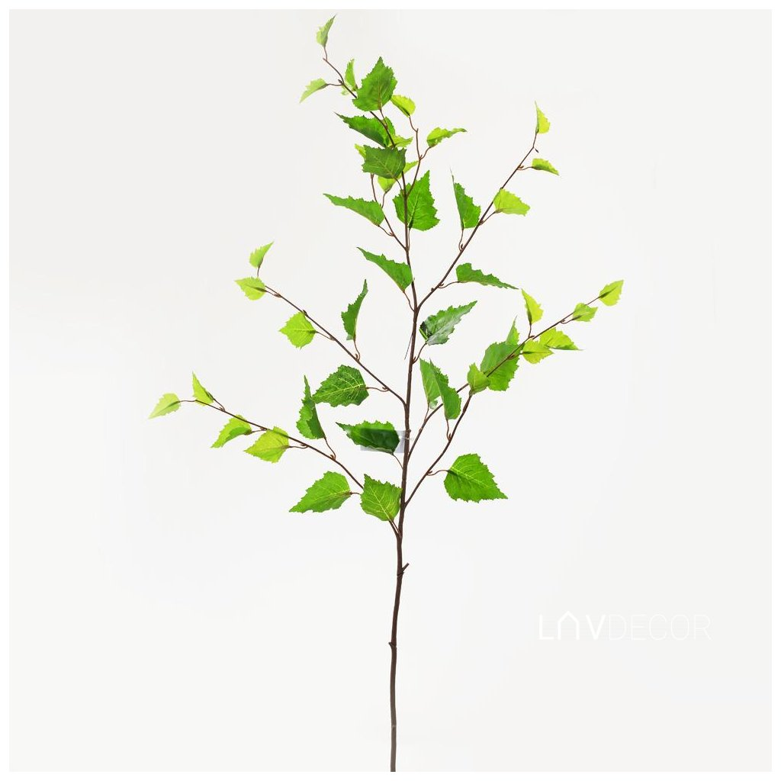
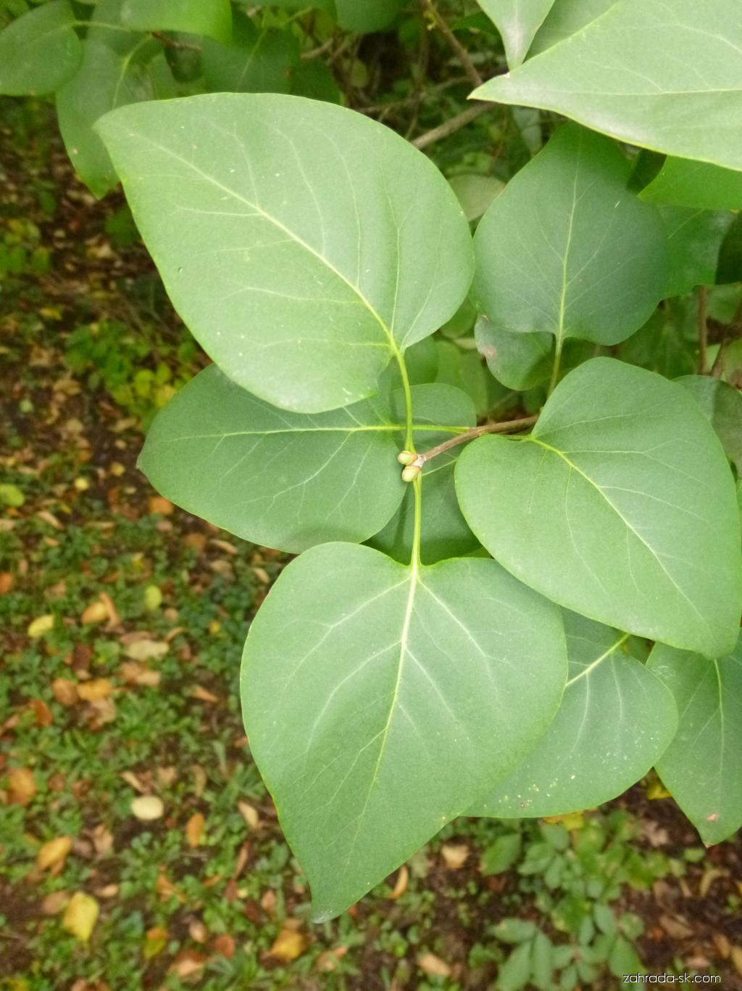
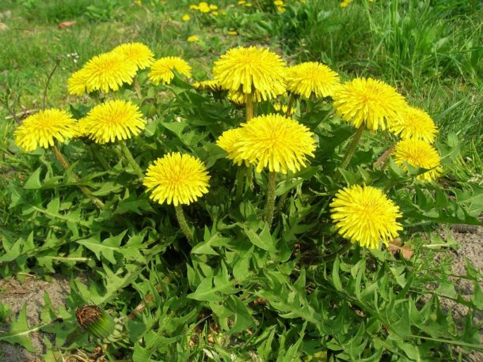
OPAKOVANIE

Slide 13
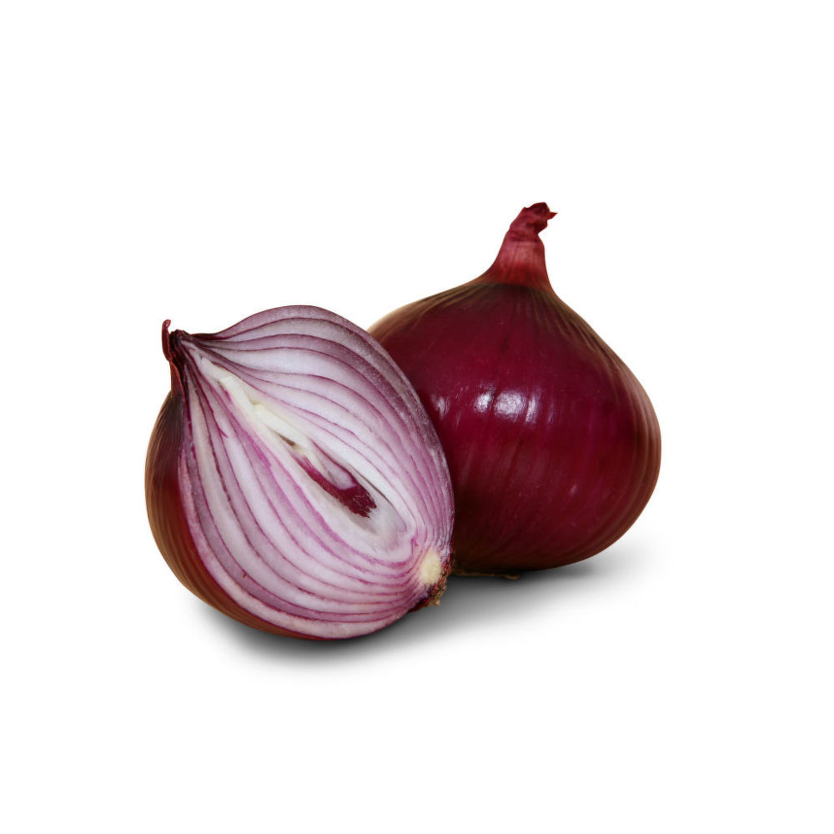
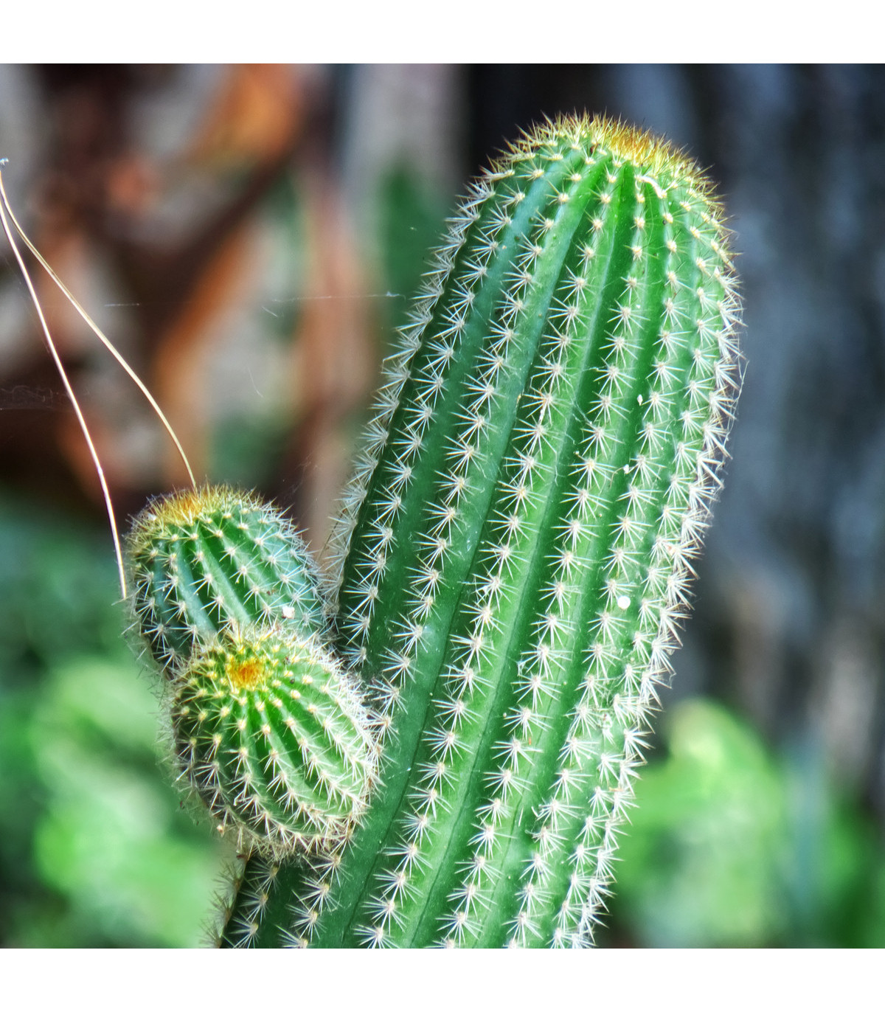
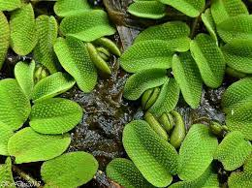
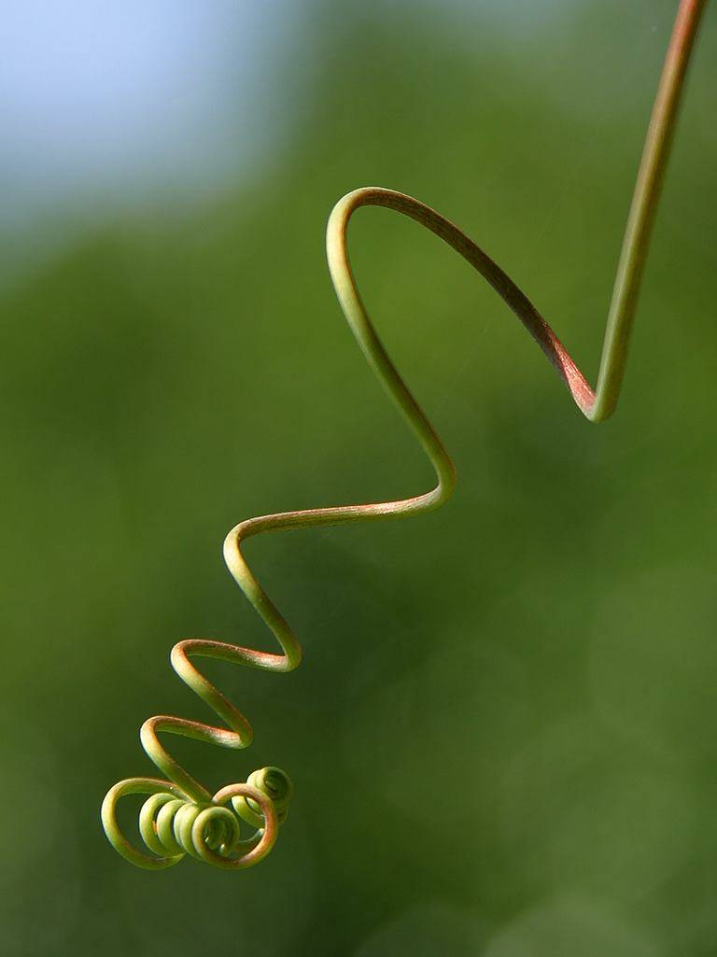
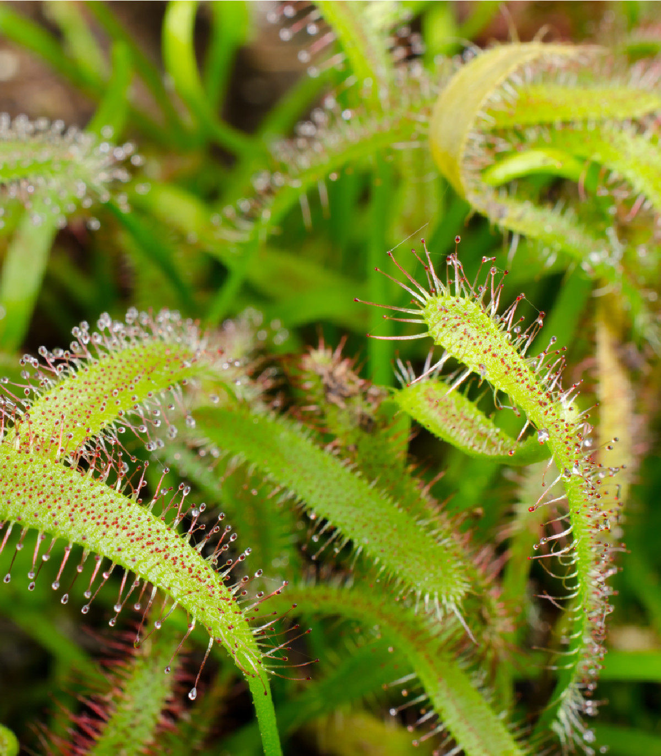
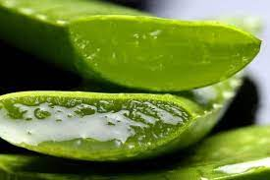
METAMORFÓZY LISTOV

Slide 14
VÝZNAM LISTOV
HOSPODÁRSKY VÝZNAM

